Slide 1
SQL Injection

Slide 2
Definitie
Tehnica prin care cod rau intentionat este inserat in structuri SQL
Una dintre cele mai utilizate tehnici de hacking
Consecinte:
  Confidentialitatea
  Autentificarea
  Autorizarea
  Integritatea datelor

Slide 3
First order SQL Injection
Presupune un input al utilzatorului, care la procesare este incorporat intr-o interogare intr-un mod nesigur
Folosit pentru:
  Extragerea datelor ascunse
  Modificarea scopului aplicatiei
  Examinarea bazei de date
  Lansarea altor tipuri de atacuri (ex: denial of service)

Slide 4
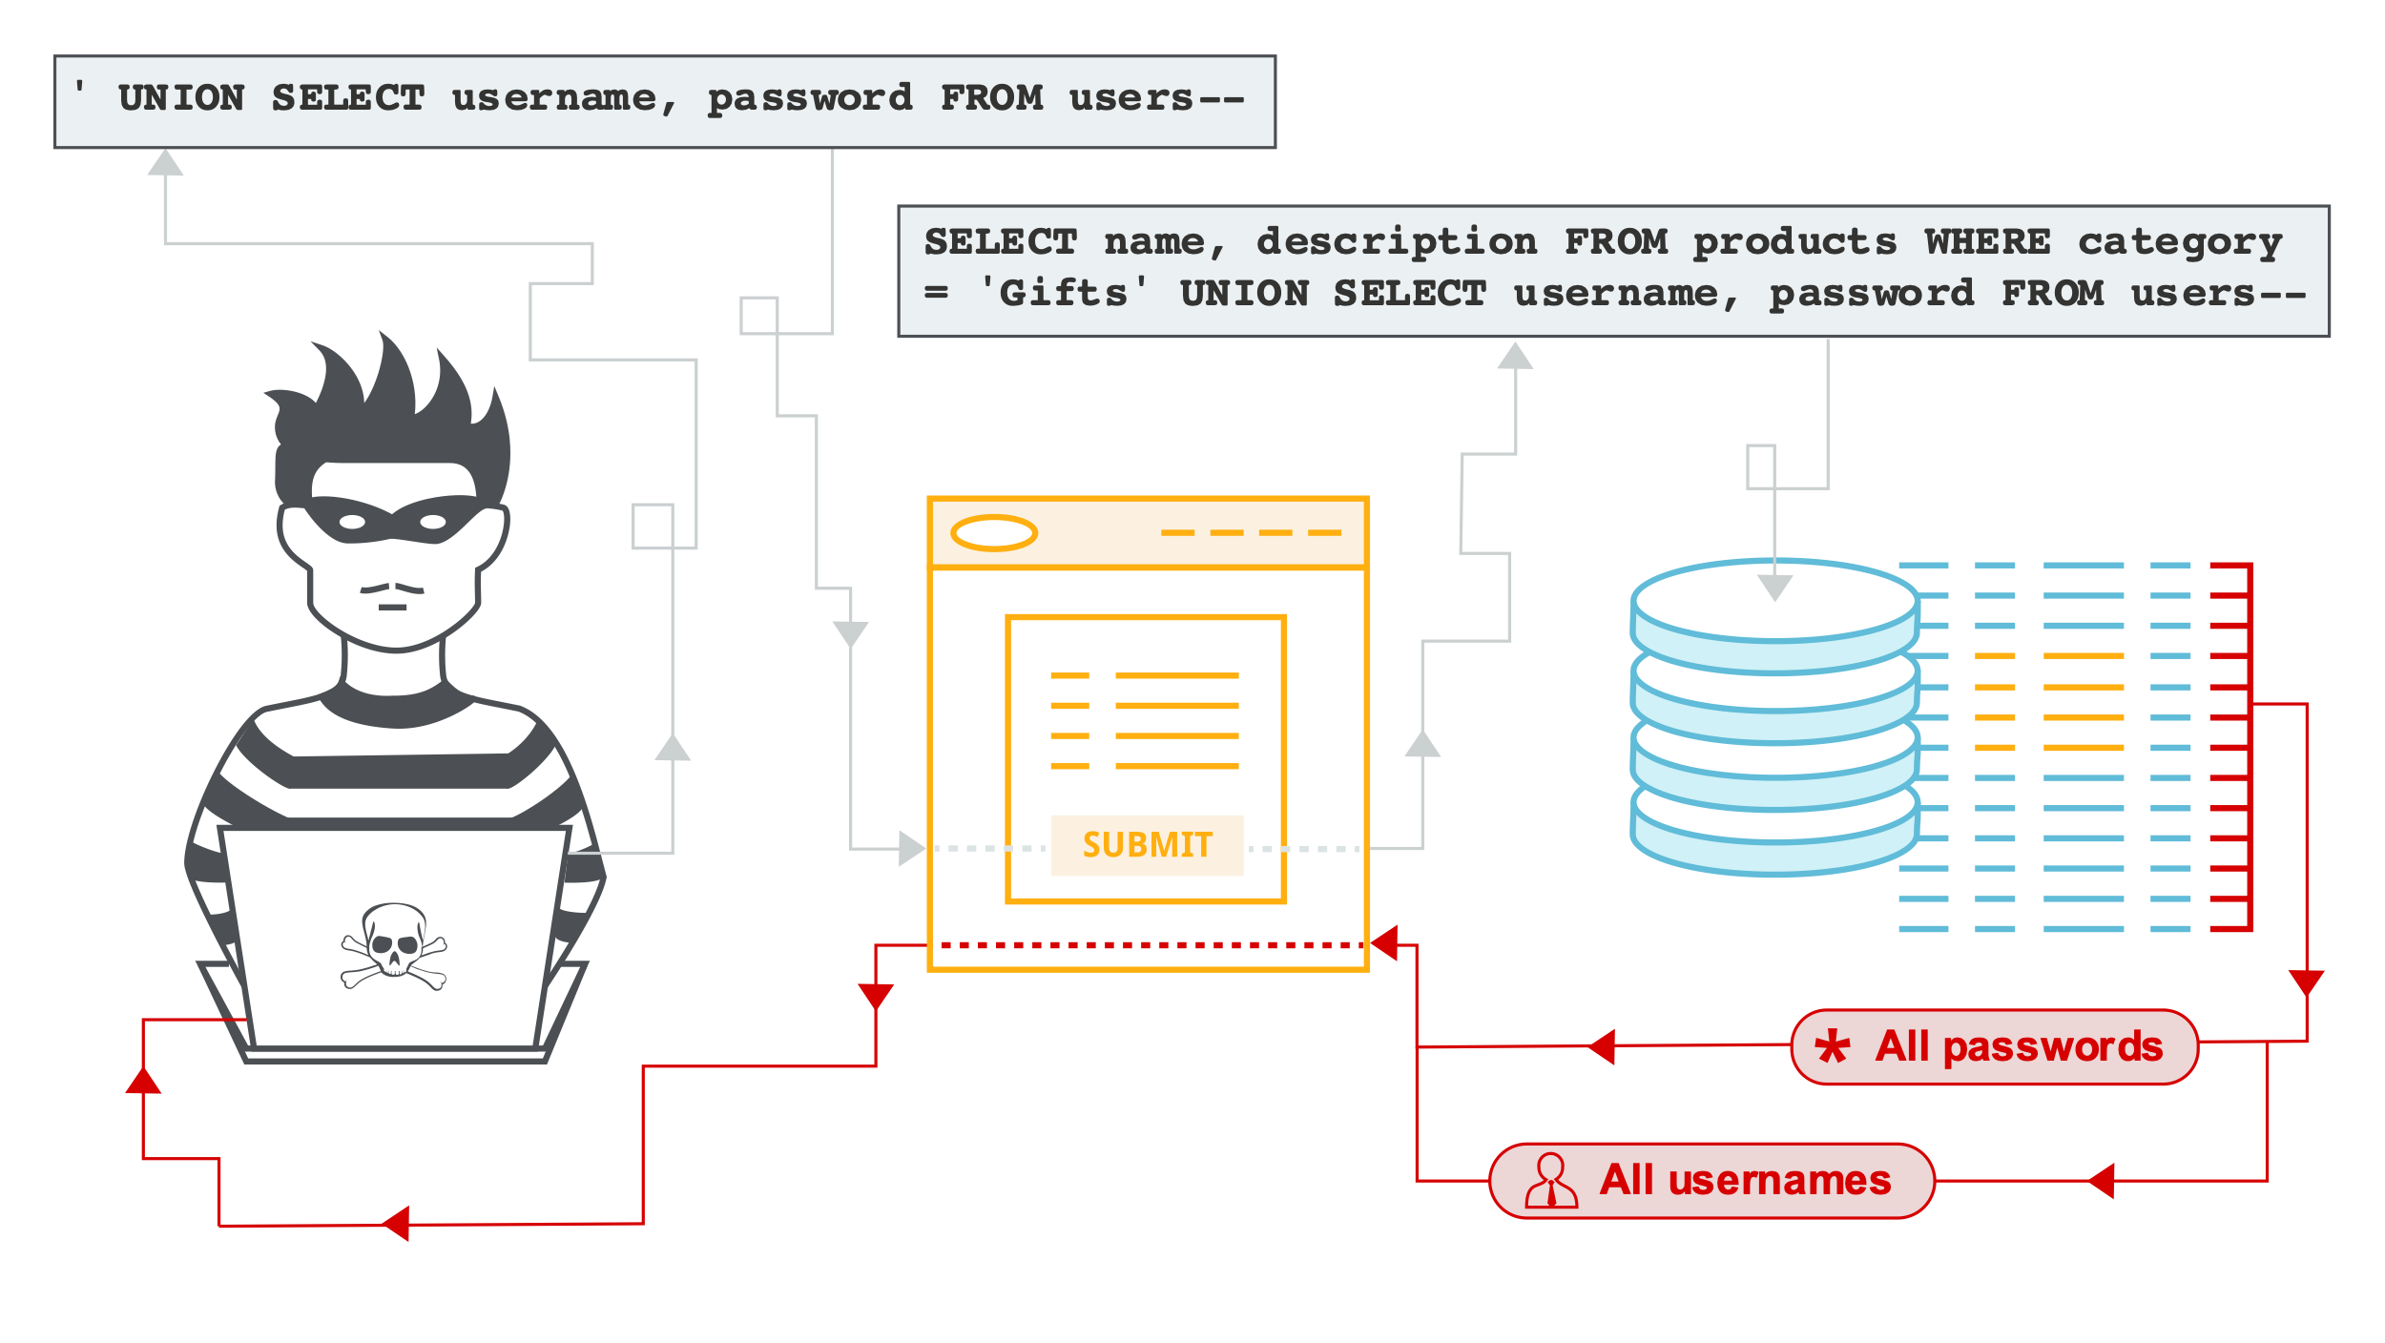
2
3
4
Se scrie o expresie rau-intentionata
Expresia este transmisa ca si valoare de intrare
Expresia este concatenata la interogarea reala
Interogarea ajunge in baza de date si returneaza valorile solicitate de atacator
5
1
Sursa: PortSwigger

Slide 5
  SELECT * FROM user WHERE username = ? AND password = ?
  Username:
  Password:
  Username:
  Password:
  Username:
  Password:
ana
Se compune o expresie care returneaza mereu TRUE
Cand e concatenata la interogare permite: logarea oricui, extragerea oricaror date, alterarea datelor etc
Alte tipuri: union based / batched queries, concatenarea secvenetei de comentariu, time delays
parolaAna
u or 1=1
  SELECT * FROM user
  WHERE username = u or 1=1
  AND password = p or 1=1;
p or 1=1
u or 1=1
u or 1=1; Drop user

Slide 6
Second order SQL Injection
Inputul este stocat pentru a putea fi utilizat ulterior
La utilizarea unei alte functionalitati a aplicatiei (care implica o noua interogare) datele stocate sunt procesate intr-un mod nesigur
Intial, datele sunt stocate si verificate intr-un mod corespunzator

Slide 7
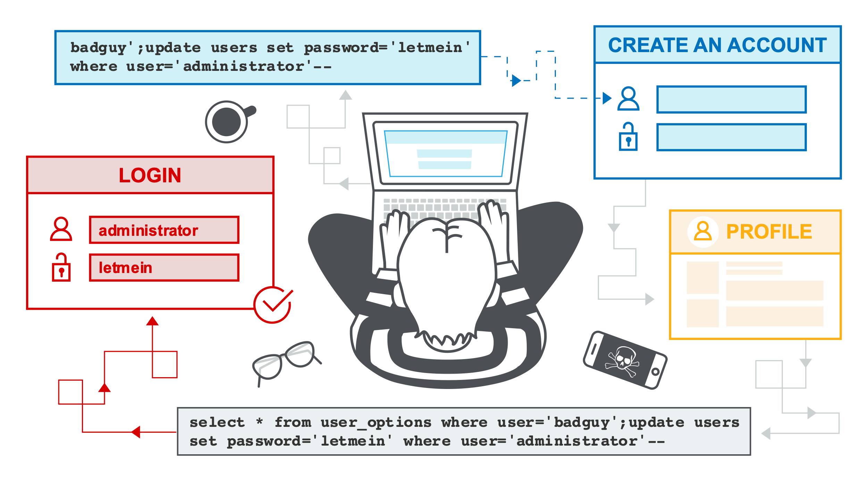
2
1
Utilizatorul isi face cont si alege ca username expresia de la pasul 1
Cand username-ul este utilizat intr-o alta interogare, pe langa retrunarea rezultatului, se realizeaza si expresia concatenata
Atacatorul obtine un acces neauorizat la aplicatie
3
5
4
Sursa: PortSwigger

Slide 8
Solutii
Verificarea tipurilor uzuale de SQL Injection care se aplica bazei de date folosite
Evitarea concatenarii => se folosesc interogari parametrizate
  String sql = “select * from user WHERE username=? AND password = ?”
  Connection connection = …….
  PreparedStatement stmt = connection.prepareStatement(sql);
  sql.setString(1,”ana”);
  sql.setString(2, “parolaAna”);
  ResultSet rs = stmt.executeQuery();

Slide 9
Bibliografie
W3schools.com
PortSwigger
OWASP
A Classification of SQL Injection Attacks and Countermeasures

